Slide 1
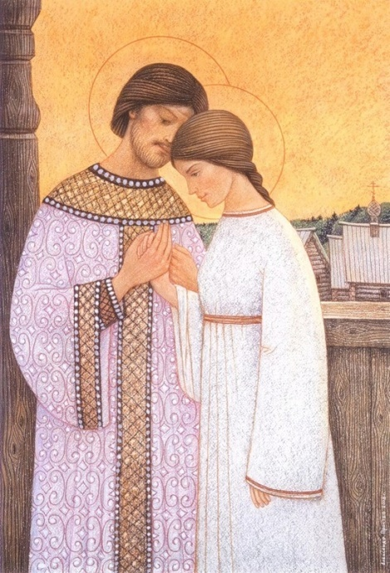
Самое главное – понять, что семья это любовь. А любовь предполагает терпение, умение уступать и прощать.
Монахиня Нина (Крыгина)

Slide 2
Тема 8. Малая Церковь
Ане́сти
Вы узнаете:
когда семья становится счастливой,
как появился День семьи, любви и верности,
почему проявляется милосердие.

Slide 3
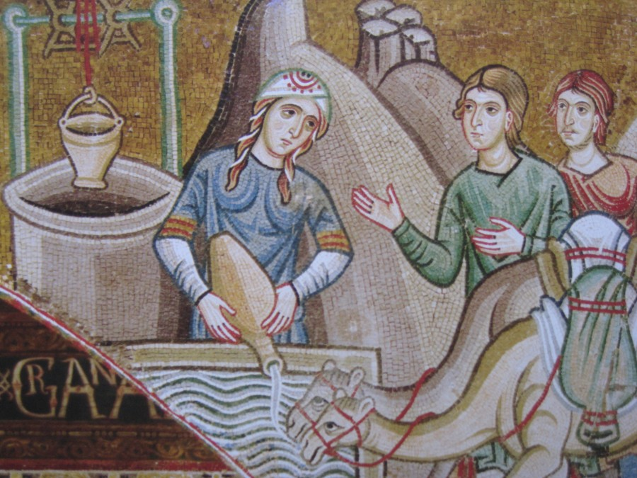
Ревекка встречает гостей

Slide 4
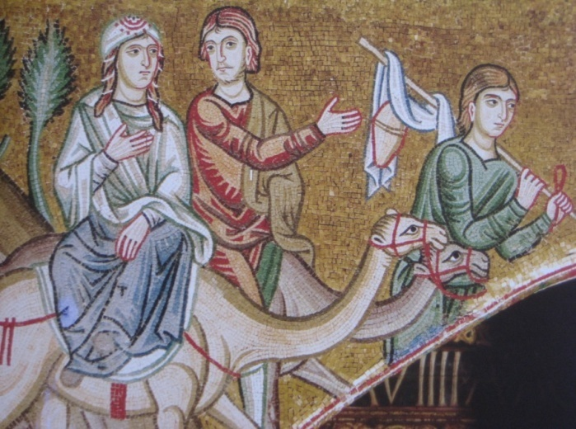
Ревекка едет к Исааку

Slide 5
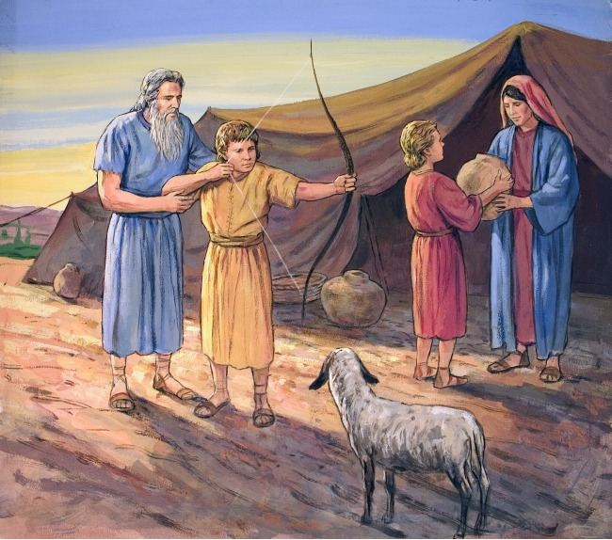
Исаак и Ревекка
Иаков и Исав

Slide 6
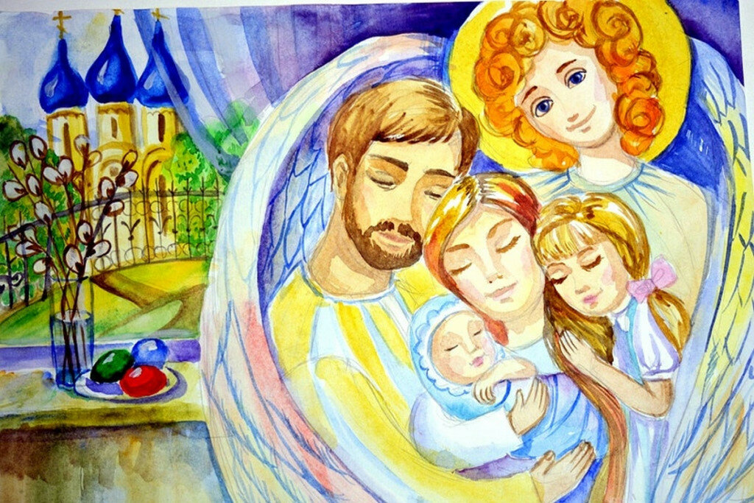
Семья – малая Церковь
Семейная иерархия
Покров всей семьи
Ответственность пред Богом и забота о семье
Нежная забота о муже и детях, создание уюта
Послушание и любовь к Богу и родителям

Slide 7
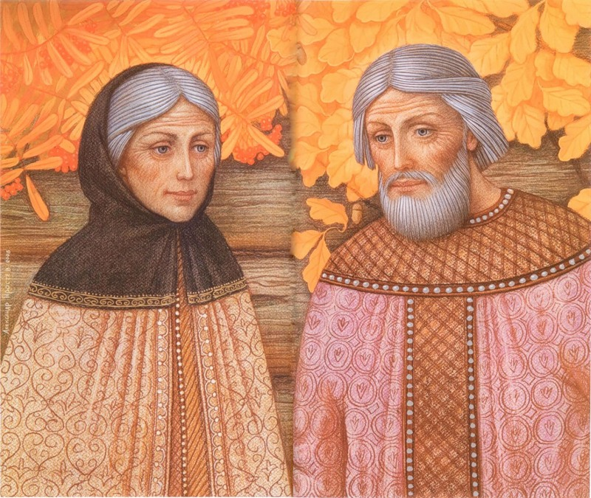
Семья – это на всю жизнь

Slide 8
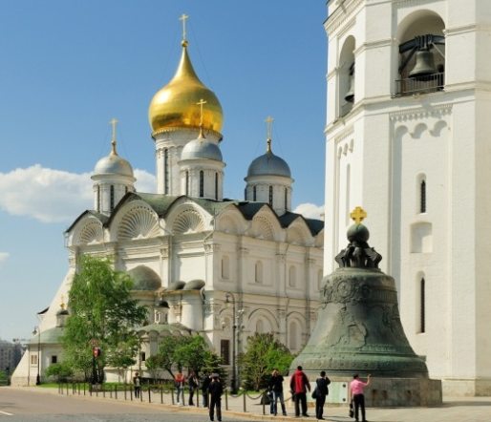
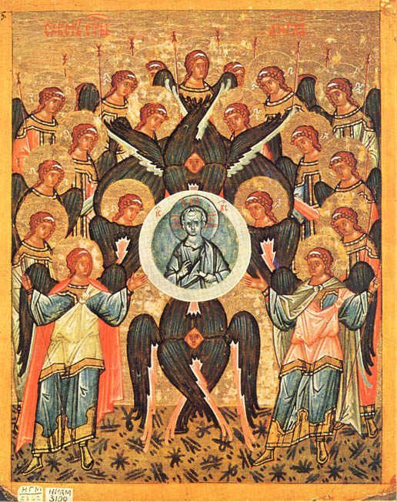
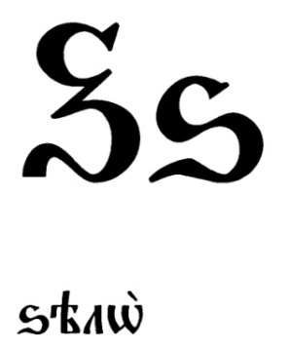

Slide 9
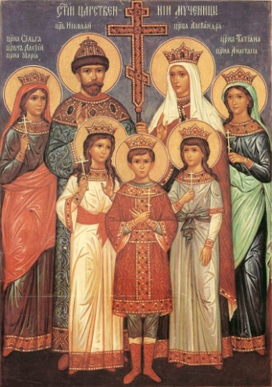
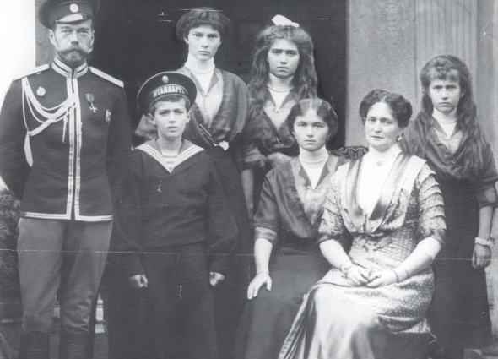
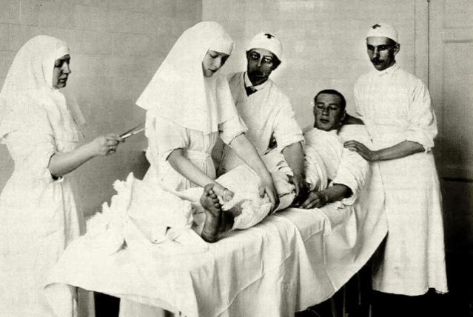

Slide 10
Тема 8. Малая Церковь
Ане́сти
Вы узнали?
когда семья становится счастливой,
как появился День семьи, любви и верности,
почему проявляется милосердие.

Slide 11
Самое главное – понять, что семья это любовь. А любовь предполагает терпение, умение уступать и прощать.
Монахиня Нина (Крыгина)

